Slide 1
Donkey自助系统
TNT
2017-11-29

Slide 2
01
背景
02
Inception介绍
CONTENT
03
审核执行SQL
04
回滚语句

Slide 3
1
PART ONE
背景

Slide 4
背景
数据订正
表结构不规范
任务来源多
人工校验
大量订正数据需求，时间碎片化，重复执行
主键不是int,bigint，没注释，字符集。。
QQ，邮件，如何审核
SQL太多，DBA眼睛看花，找不到语法错误

Slide 5
2
PART TWO
Inception介绍

Slide 6
Inception功能
01.MySQL client
02.审核
MySQL原生client封装，完美兼容MySQL语法
更新数量限制，语义检查，DDL语句检查等
03.执行
04.回滚
DML执行，DDL执行
同步生成回滚语句

Slide 7
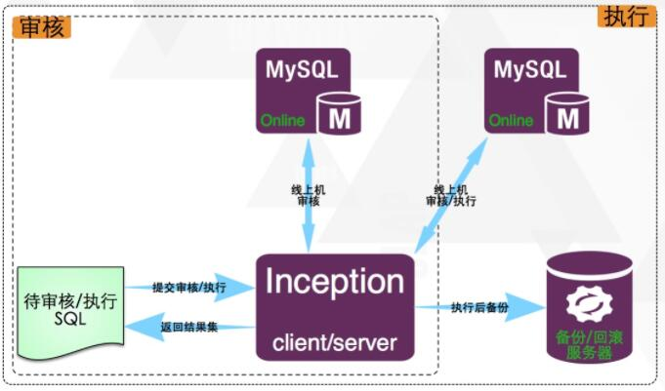
Inception架构

Slide 8
Inception使用方法
Username,password
IP,port
Check,execute
inception_magic_start; inception_magic_commit;

Slide 9
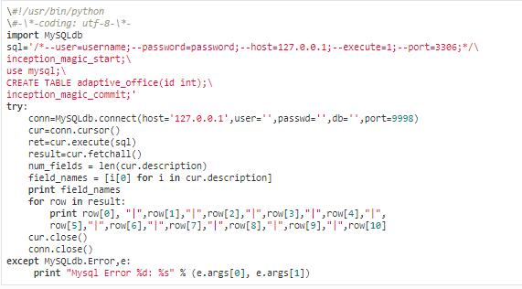
Inception使用方法

Slide 10
执行结果

Slide 11
执行结果

Slide 12
执行结果
字段 | 意义 | 值
ID | SQL序号 | 1，2
stage | 操作 | CHECKED，EXECUTED
errlevel | 返回值 | 0 success，1 warning，2 failed
errormessg | 错误信息 | #1 Execute(Warning, Code errno):warning messag
SQL | Sql语句 | DML,DDL
affected_rows | 影响行数 | 10
sequence | 备份功能有关 | $$Inception_backup_information$$.opid_time:1508218614_715724_5
backup_db | 备份库名 | vcorder_m1_db_pajkdc_com_3308_vcorder
SQLSHA1 | HASH值 | *3AD2B4995892A6C7C8DCEF9E4FC3DFA184D71482

Slide 13
3
PART THREE
审核执行SQL

Slide 14
DML语句校验规则
1
2
3
INSERT
UPDATE
DELETE
1.表是否存在
2.列列表和值列表个数相同
3.列是否存在
4.同一个列不能出现多次
1.表是否存在
2.必须有where条件
3.不能有order by
4.执行计划行数不能超过10W
5.不能有limit
1.表是否存在
2.必须有where条件
3.不能有limit
4.执行计划行数不能超过10W

Slide 15
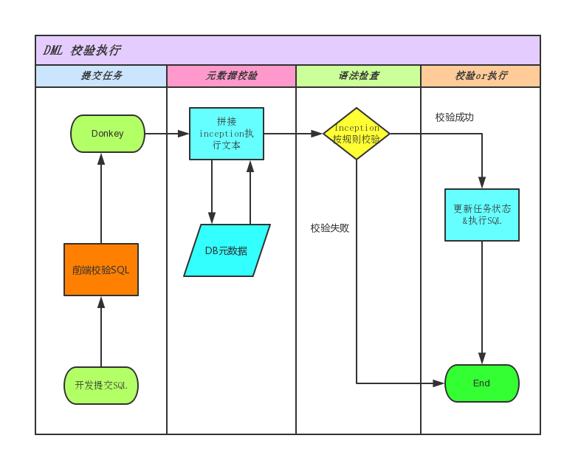
DML校验执行

Slide 16
DDL校验规则
01.表
02.列
1.InnoDB引擎
2.字符集(utf8,utf8mb4)
3.注释
4.自增列为ID
5.auto_increment=1
1.不能设置列字符集
2.不能使用集合，枚举，位图类型
3. char超过16要设置为varchar
4.自增列无符号类型
表
列
03.索引
索引
默认值
04.默认值
1.索引名字idx_或者uniq
2.索引列不超过5个
3.必须有主键
4.索引长度不超过766
1.BLOB/TEXT不能not null
2.自增列不能设默认值

Slide 17
DDL自动化发布
DBA少参与
Mapper review
执行方式(online ddl ? Inception?)
开放线上执行权限
线上无故障
DDL filter
判断执行方式
Lock Monitor
不影响业务读写数据
Roma延迟低
产生锁及时回滚
库，表，qps,roma信息收集，api判断
SQL or inception
监控Meta Data Lock

Slide 18
DDL Filter
Roma监听
Table Size
Roma最大6000 TPS，考虑Roma延迟.
100MB，1G，5G，100G
检查项
1000，3000
敏感库，敏感表
QPS
自定义项

Slide 19
DDL Filter
roma | qps | table size | 执行类型
0 | <1000 | <5G | 开发可执行
0 | <1000 | 5-50G | DBA执行
0 | <1000 | >50G | 凌晨执行
0 | 1000-3000 | <5G | DBA执行
0 | 1000-3000 | >5G | 凌晨执行
0 | >3000 | <1G | DBA执行
0 | >3000 | >1G | 凌晨执行
1 |  | >5G | 凌晨执行
1 |  | 1-5G | DBA执行
1 | >3000 |  | DBA执行
1 | <1000 | <1GB | 开发可执行
 |  | <100MB | 开发可执行
 |  | >100G | 不可执行
 |  | 敏感库 | DBA执行

Slide 20
DDL 执行方式
原来执行方式

Slide 21
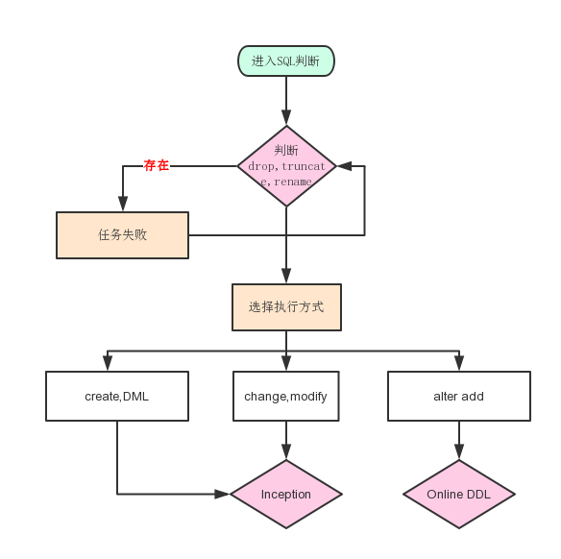
DDL 执行方式

Slide 22
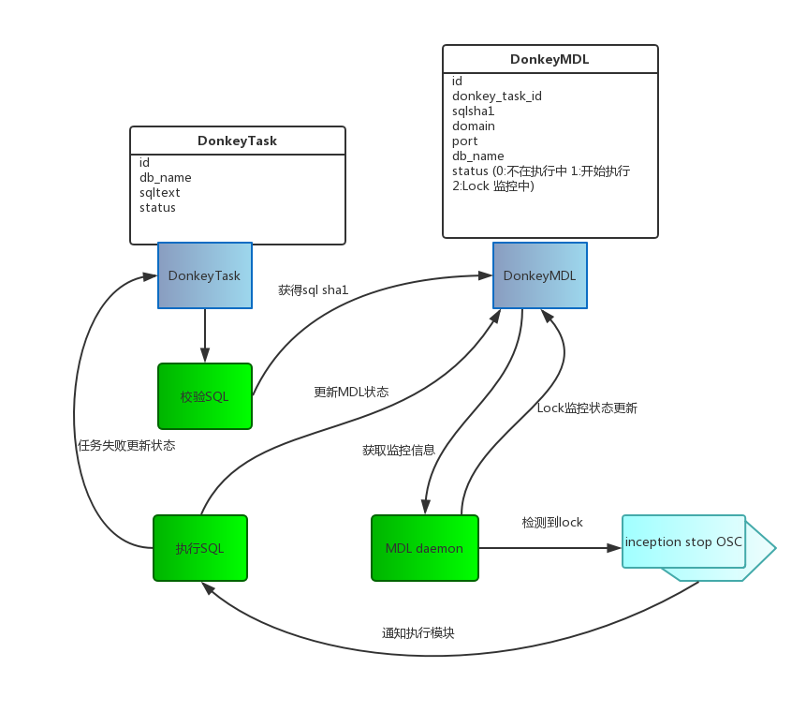
Meta Data Lock Monitor

Slide 23
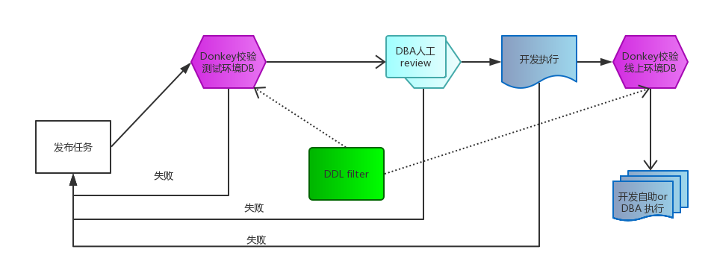
DDL校验执行

Slide 24
4
PART FOUR
回滚语句

Slide 25
Inception备份功能
inception_remote_backup_host
inception_remote_backup_port
inception_remote_system_user
inception_remote_system_password

Slide 26
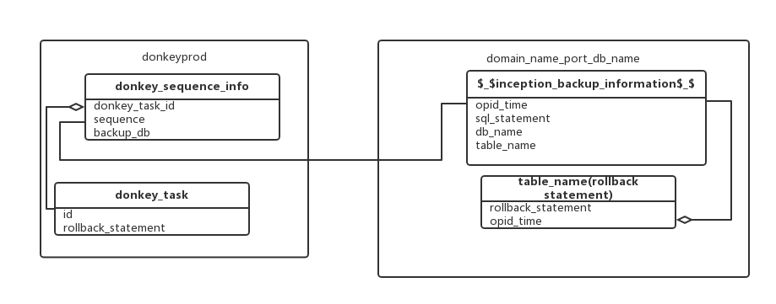
Inception备份功能

Slide 27
THANKS FOR YOUR WATCHING

